Slide 1
-Part1- 제3장 변수란 무엇인가?

Slide 2
학습목차
3.1 변수 선언하기
3.2 변수 선언 시 주의할 점

Slide 3
3.1 변수 선언하기

Slide 4
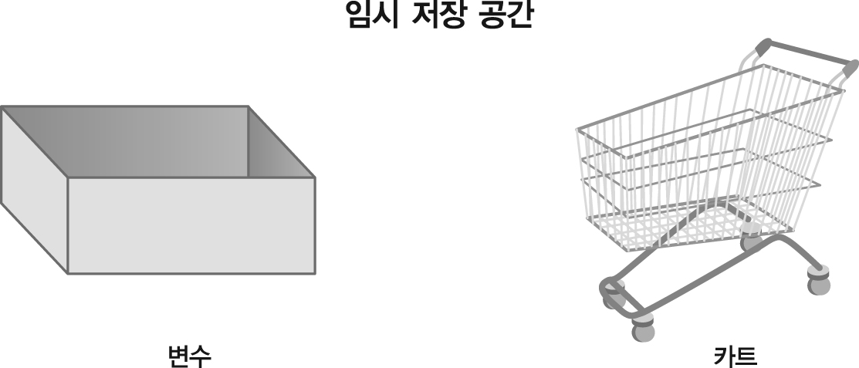
3.1 변수 선언하기 (1/7)
변수란?
데이터를 저장하는 임시 저장 공간
메모리 공간

Slide 5
3.1 변수 선언하기 (2/7)
변수 a, b 만들어 보기
/* 3-1.c */
#include<stdio.h>
int main(void)
{
int a; // 변수 a (메모리공간 a)
int b; // 변수 b (메모리공간 b)
return 0;
}

Slide 6
3.1 변수 선언하기 (3/7)
변수 선언 방법 - 변수의 종류
정수형 변수: char형, short형, int형, long형
실수형 변수: float형, double형, long double형
/* 3-2.c */
#include<stdio.h>
int main(void)
{
int a; // 정수형 변수 선언
float b; // 실수형 변수 선언
return 0;
}
/* 3-3.c */
#include<stdio.h>
int main(void)
{
int a, b; // 정수형 변수 선언
float c, d; // 실수형 변수 선언
return 0;
}

Slide 7
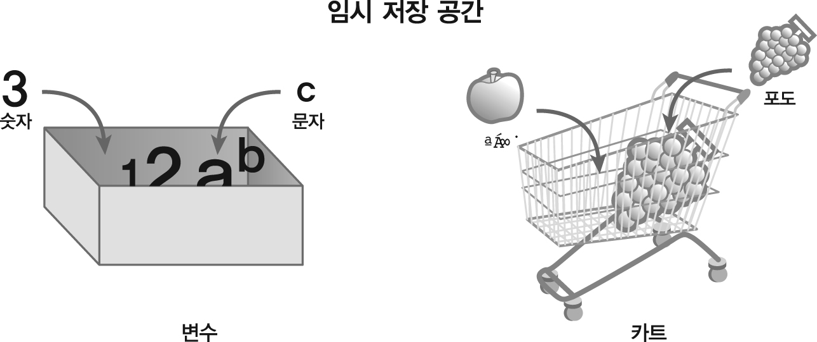
3.1 변수 선언하기 (4/7)
데이터란?
변수에 저장되는 값

Slide 8
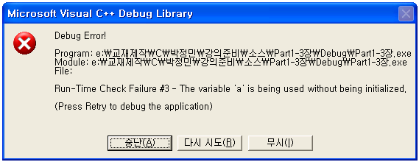
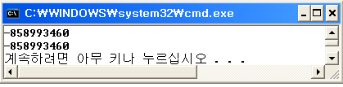
3.1 변수 선언하기 (5/7)
예제 3-4.c 실습
/* 3-4.c */
#include<stdio.h>
int main(void)
{
int a;
int b;
printf("%d \n", a);
printf("%d \n", b);
return 0;
}
클릭

Slide 9
3.1 변수 선언하기 (6/7)
예제 3-5.c 실습
/* 3-5.c */
#include<stdio.h>
int main(void)
{
int a=0;
int b=1;
printf(“a의 값은 %d 입니다. \n", a);
printf(“b의 값은 %d 입니다. \n", b);
return 0;
}

Slide 10
3.1 변수 선언하기 (7/7)
변수에 저장한 데이터는 변경될 수 있다 (변수는 임시공간)
/* 3-6.c */
#include<stdio.h>
int main(void)
{
int a=0;
int b=1;
printf("a의 값은 %d 입니다. \n", a);
printf("b의 값은 %d 입니다. \n", b);
a = a+10;
b = b+10;
printf("변경된 a의 값은 %d 입니다. \n", a);
printf("변경된 b의 값은 %d 입니다. \n", b);
return 0;
}

Slide 11
3.2 변수 선언 시 주의할 점

Slide 12
3.2 변수 선언 시 주의할 점 (1/4)
변수 선언은 제일 앞쪽에 한다
/* 3-7.c */
#include<stdio.h>
int main(void)
{
int a; // 정상
int b; // 정상
a=1;
b=2;
int c; // 에러 발생
…
}

Slide 13
3.2 변수 선언 시 주의할 점 (2/4)
변수의 이름은 의미 있게 짓는다
/* 3-8.c */
#include<stdio.h>
int main(void)
{
int appleBox = 30;
int grapeBox = 20;
int total;
total = appleBox + grapeBox;
printf("총 %d 박스가 있습니다 \n", total);
return 0;
}

Slide 14
3.2 변수 선언 시 주의할 점 (3/4)
변수의 이름을 지을 때 주의할 점
① 특수 기호, 공백 문자, 맨 처음 숫자를 사용하면 안된다
② C언어에서 사용되는 키워드를 변수 이름에 사용하면 안된다
변수 이름이 올바른 경우 | 변수 이름이 잘못된 경우 | 잘못된 이유
int Apple; | int ?apple; | 특수 문자 ? 사용
int total; | int to tal; | to 와 tal 사이에 공백 문자 사용
int result2; | int 2result; | 맨 처음에 숫자 사용
변수 이름이 잘못된 경우 | 잘못된 이유
int int; | 키워드 int 사용
int long; | 키워드 long 사용
int short; | 키워드 short 사용

Slide 15
3.2 변수 선언 시 주의할 점 (4/4)
변수의 이름을 지을 때 주의할 점
③ C언어는 대소문자를 구분한다
④ ANSI(American National Standards Institute)에 표준화된 키워드들
대문자 변수 이름 | 소문자 변수 이름 | 설명
int Apple; | int apple; | 같은 변수가 아닙니다.
int TOTAL; | int total; | 같은 변수가 아닙니다.
int resulT; | int result; | 같은 변수가 아닙니다.
auto | beak | case | char | const | continue
default | do | double | else | enum | extern
float | for | goto | if | int | long
register | return | short | signed | sizeof | static
struct | switch | typedef | union | unsigned | void
volatile | while | … | … | … | …

Slide 16
3.3 변수의 시작 주소와 &연산자

Slide 17
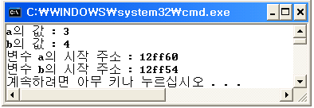
3.3 변수의 시작 주소와 &연산자
변수의 시작주소
변수 앞에 &를 붙이면 변수의 시작 주소를 알 수 있다
/* 3-9.c */
#include <stdio.h>
int main(void)
{
int a=3;
int b=4;
printf("a의 값: %d \n", a);
printf(“b의 값: %d \n", b);
printf("변수 a의 시작 주소: %x \n", &a);
printf("변수 b의 시작 주소: %x \n", &b);
return 0;
}

Slide 18
공부한 내용 떠올리기
변수란 무엇인가?
데이터란 무엇인가?
변수에 저장된 데이터는 변경 가능
변수를 선언하는 방법
변수 선언 시 주의할 점과 변수의 시작 주소

